Slide 1
День знаний
«Поговорим о толерантности»
Notes:
Добрый день. Ребята! Тема нашего Дня знаний «Толерантность».
Кому то знакомо это слово? Прежде чем говорить о толерантности я хочу, чтобы вы сейчас улыбнулись мне, а теперь соседу по парте. А теперь я вас спрошу:
- Что такое улыбка? ( Выражение на лице, мимика)
- А когда человек улыбается? (когда хорошее настроение, ему весело, когда человек добрый…)
- Верно, улыбка всегда располагает к общению, к уважению, к вниманию, к доброте. А если человек обладает всеми этими качествами, то говорят, что человек толерантный.
- Необычное слово? А вам интересно узнать больше об этом слове? (Да).
- Очень часто при чтении журналов, газет можно встретиться со словами, вошедшими в русский язык из других языков мира. Издавна люди общались с соседними народами. Налаживали с ними торговые и культурные связи. При общении в речь проникали иноязычные слова.

Slide 2
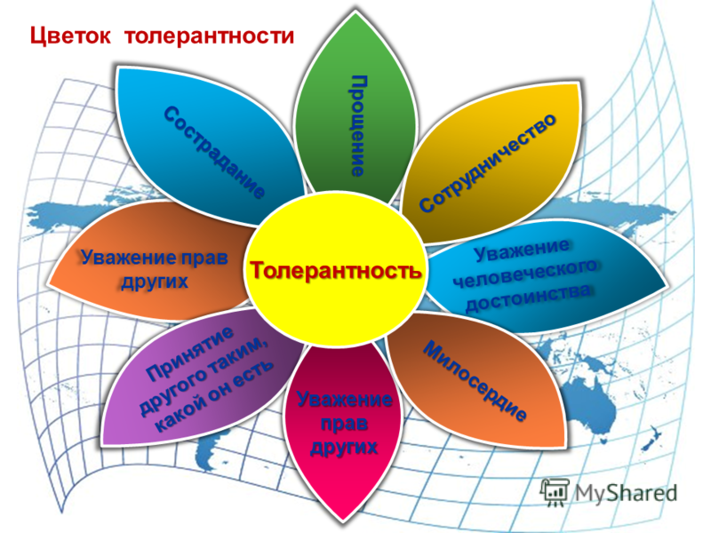

Slide 3
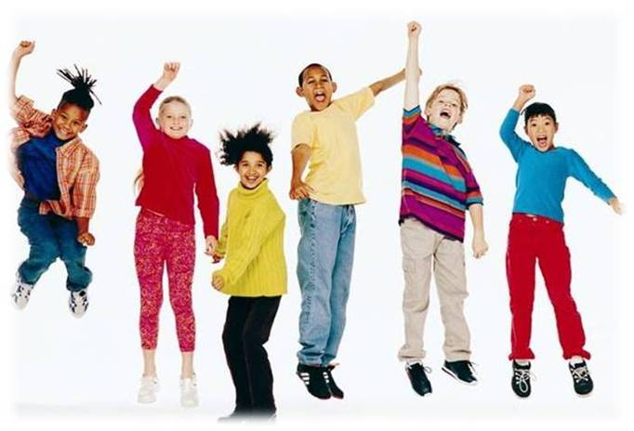
Девиз классного часа:
Прийти вместе – это начало,
Остаться вместе – это развитие,
Работать вместе – это успех.

Slide 4
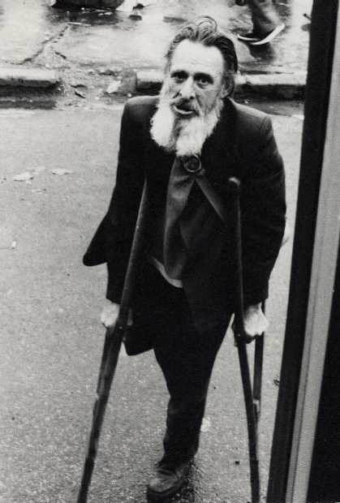
Качества толерантности
(работа в группах)
На столах лежат голубые листы с различными качествами человека. Попробуйте выбрать пять качеств, которые, по вашему мнению, соответствуют человеку с толерантным отношением.

Slide 5
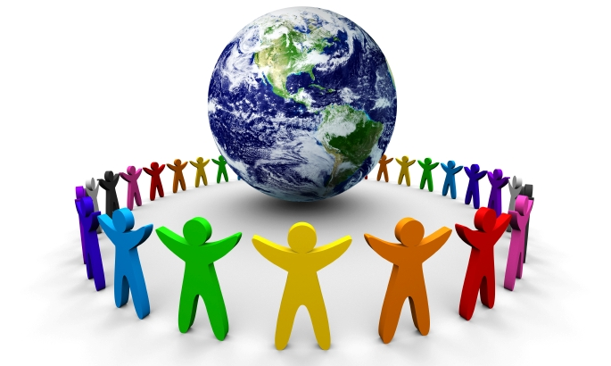
16 ноября – Международный день толерантности.

Slide 6
Толерантность- ( от лат. tolerantia – терпение) способность терпеть что-то или кого-то (быть выдержанным, уметь мириться с существованием чего-либо, кого-либо) (Русский).
Толерантность – способность признавать отличные от своих собственных идеи и мнения. (Испанский).
Толерантность – готовность быть терпимым, снисходительным. (Английский).
Толерантность – позволять, принимать, быть по отношению к другим великодушным. (Китайский).
Толерантность – прощение, снисходительность, мягкость, милосердие, сострадание, терпение. (Арабский).

Slide 7
Толерантная личность | Интолерантная личность
терпимость, сострадание, прощение , снисходительность, милосердие , сотрудничество, доверие, умение владеть собой, чуткость, доброжелательность, желание что-либо делать вместе, уважение прав других, принятие другого…, уважение достоинства, гуманизм | бессердечность, непонимание, вспыльчивость, злорадство, лживость, раздражительность, зависть, пренебрежение, равнодушие, агрессивность, эгоизм, конфликтность, нетерпимость, игнорирование, цинизм

Slide 8
Толерантность
Испанский язык: способность признавать отличные от своих
собственных идеи или мнения.
Французский язык: отношение, при котором допускается, что
могут думать или поступать иначе, нежели ты.
Английский язык: готовность быть терпимым,
снисходительным.
Китайский язык: позволять, принимать, быть по отношению к
другим великодушным.
Арабский язык: прощение, снисходительность, мягкость,
милосердие, благосклонность, терпение,
расположенность к другим.
Русский язык: способность терпеть что-то или кого-то (быть
выдержанным, выносливым, уметь мириться с
существованием кого-либо, чего-либо).

Slide 9
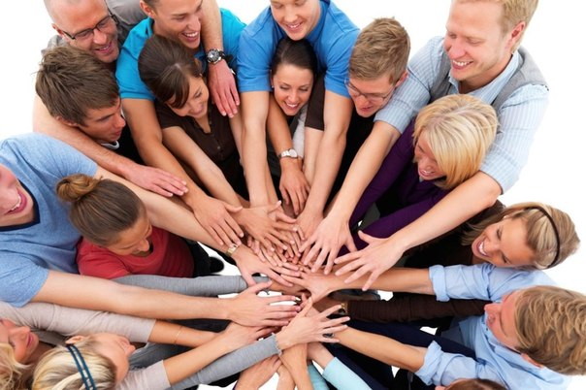
Мы все разные:
Кто-то слушает классическую музыку, а кто-то тяжелый рок…
Кому-то нравится играть в футбол, а кому-то читать книги…
Кто-то любит смотреть кино, а кто-то рисует чудесные картины…
Но все мы особенные! И каждый из нас достоин уважения!

Slide 10
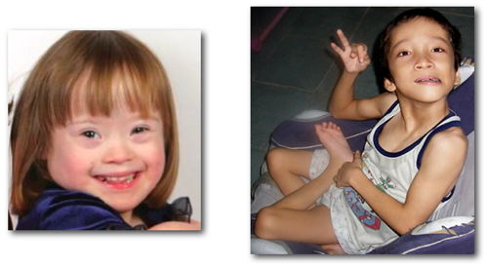
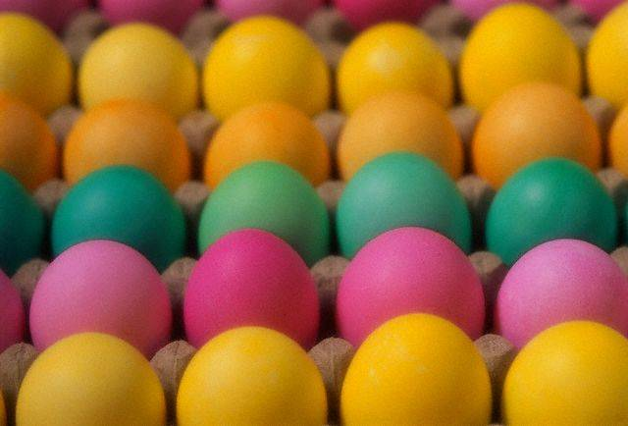
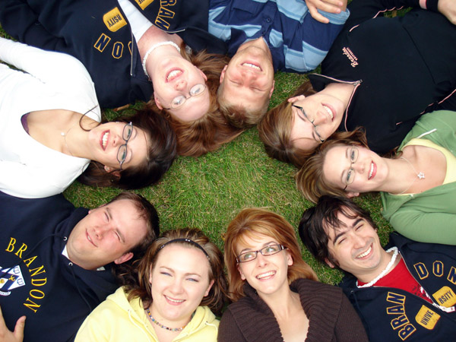
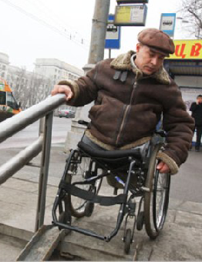
МЫ ТАКИЕ РАЗНЫЕ !

Slide 11
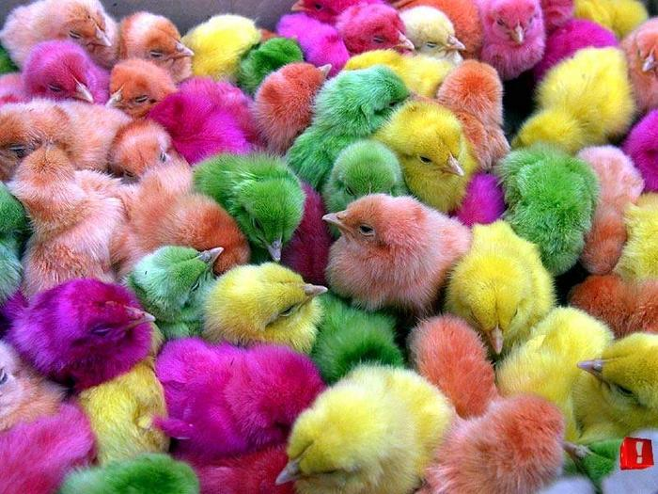
Будь не таким, как другие, и
позволь другим быть другими.
Хенрик Ягодзинский
Notes:
- Совершенно верно, все люди разные, живут в разных уголках нашей необъятной родины.

Slide 12
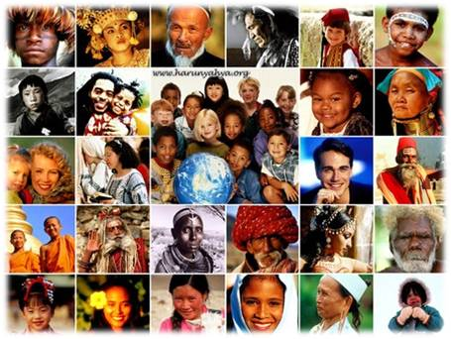
Tolerance
Толерантность - это гармония в многообразии.

Slide 13
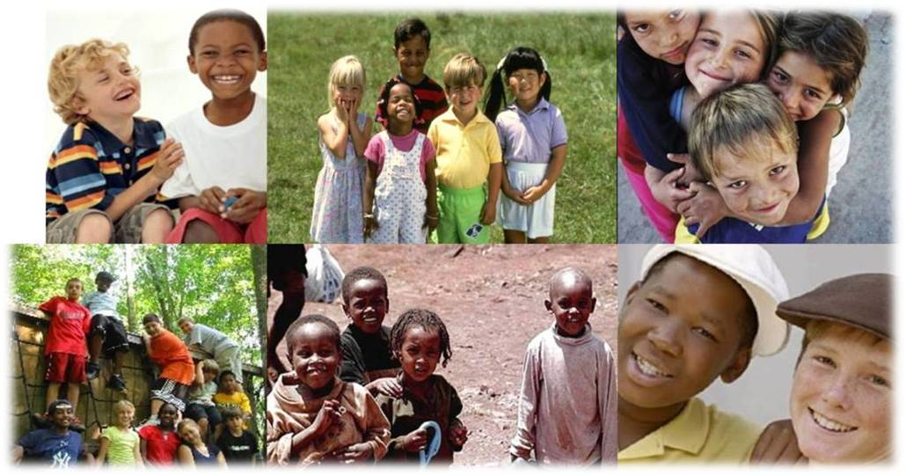
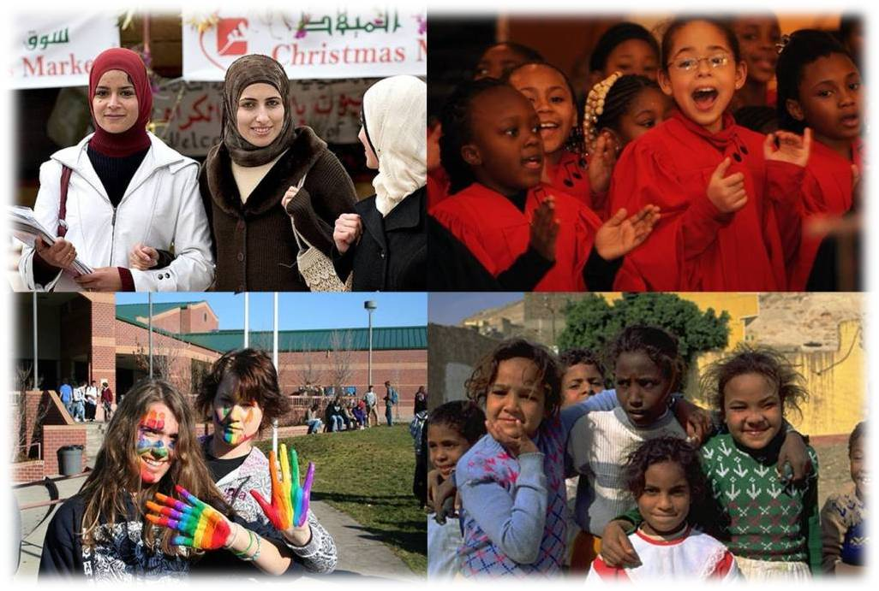
Толерантности способствуют: знания, открытость, общение и свобода мыслей, совести, убеждений.

Slide 14
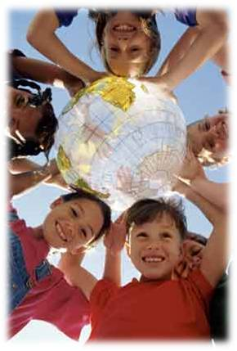
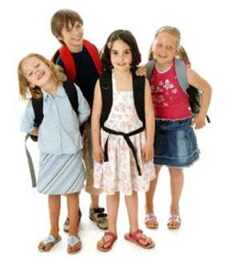
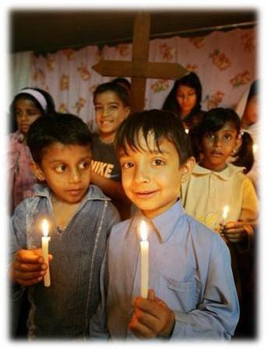
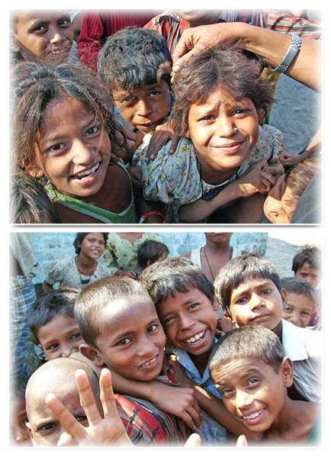
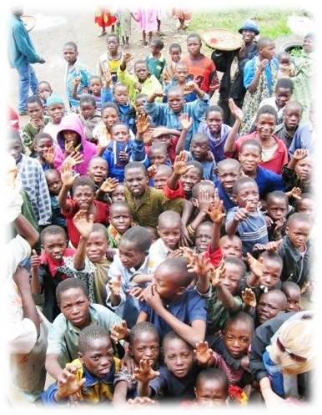
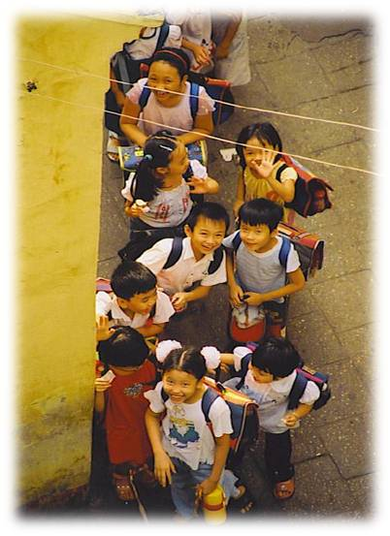
Толерантность – путь к миру и согласию.

Slide 15
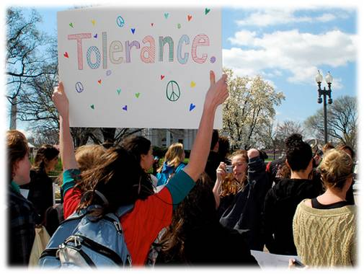
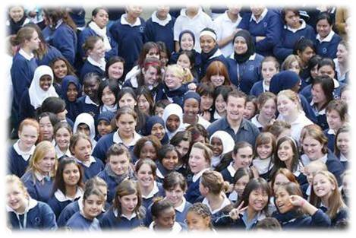
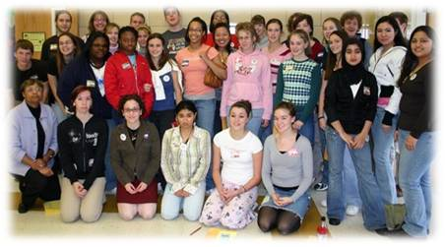
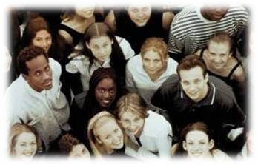
Быть толерантным – означает уважать других, невзирая на различия. Это означает быть внимательным к другим и обращать внимание на то, что нас сближает.

Slide 16
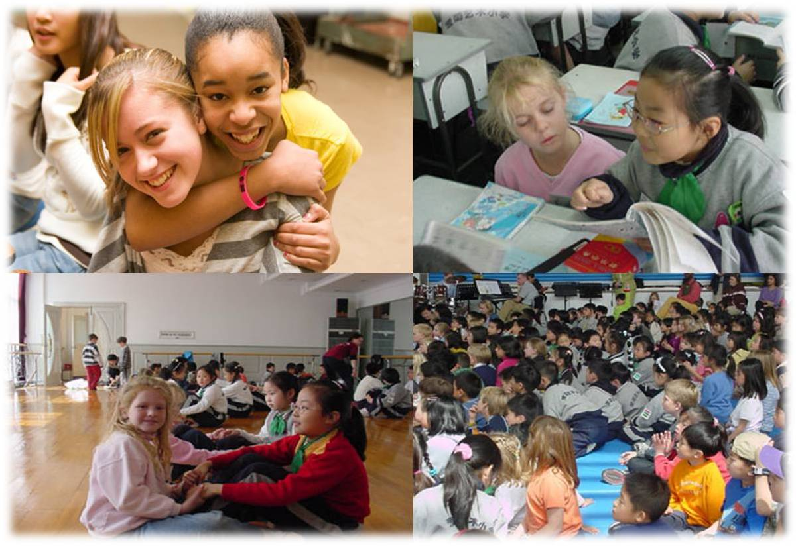
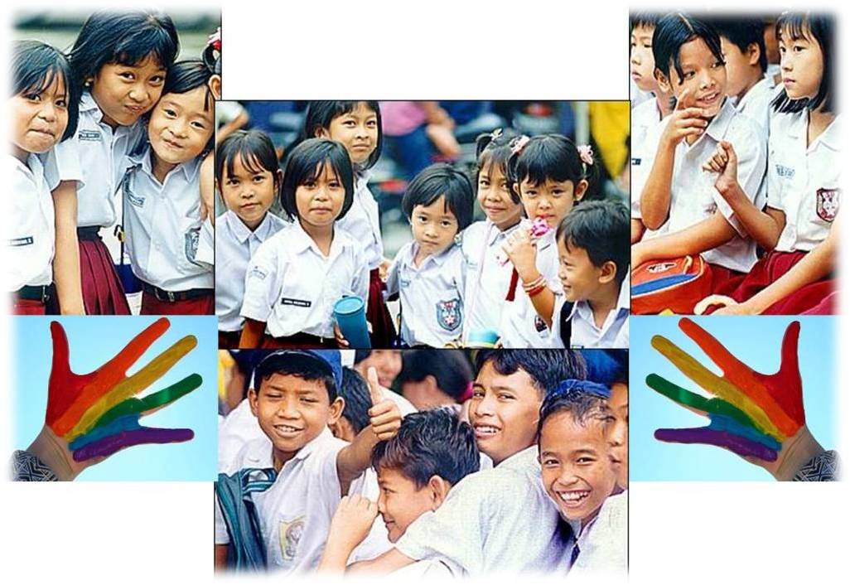
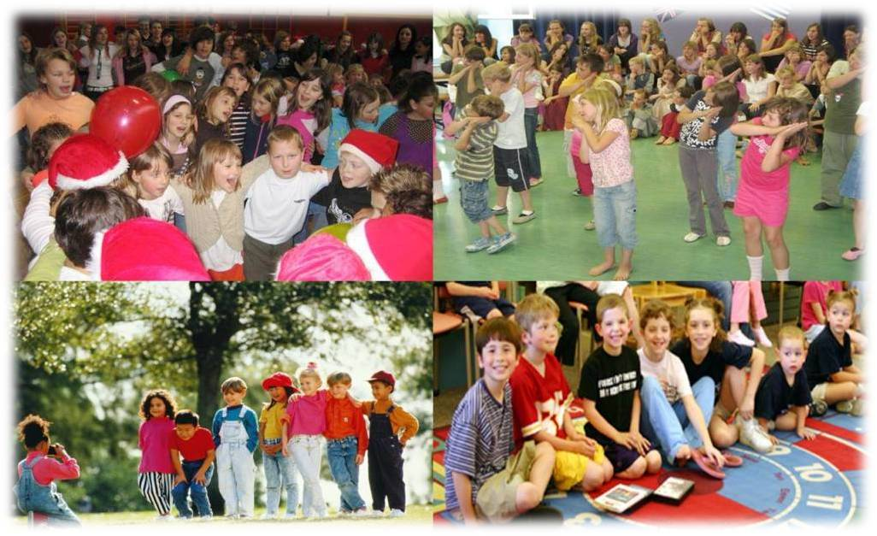
Все – мы разные, все мы – равные!

Slide 17

Цветок толерантности
Прощение
Сострадание
Сотрудничество
Толерантность
Уважение прав других
Уважение человеческого достоинства
Принятие другого таким, какой он есть
Милосердие
Уважение прав других

Slide 18
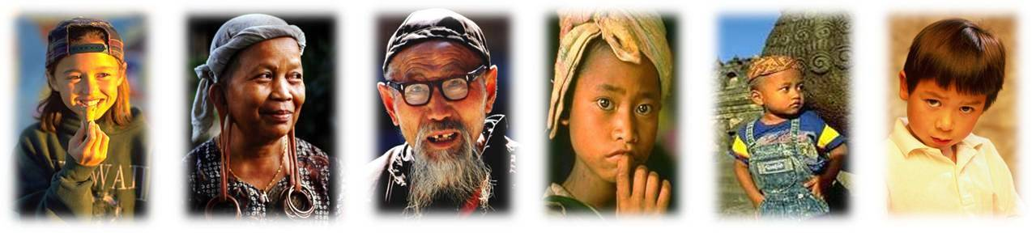
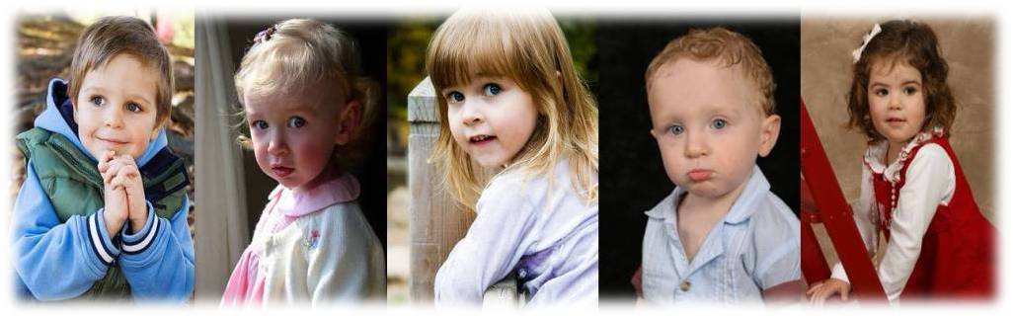
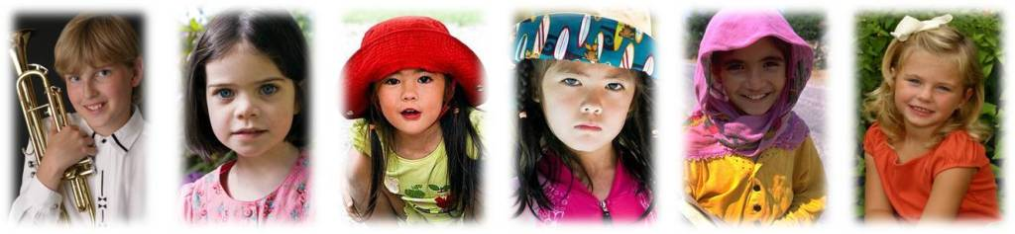
Люди на свет рождаются разными: непохожими, своеобразными.
Чтобы других ты смог понимать, нужно терпенье в себе воспитать.

Slide 19
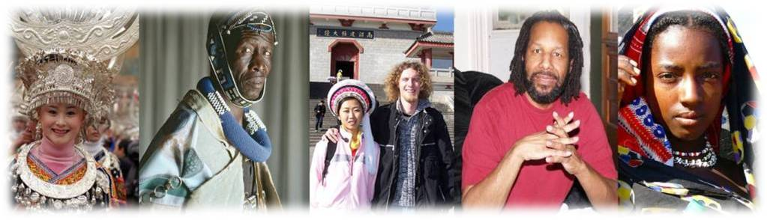
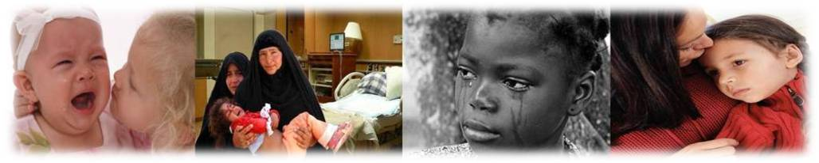
Толерантность – признание, уважение и соблюдение прав и свобод всех людей без различения социальных, классовых, религиозных, этнических и иных особенностей.

Slide 20

Наша земля – это место, где мы можем любить друг друга, соблюдать традиции и продолжать историю Планеты Толерантности.

